Slide 1

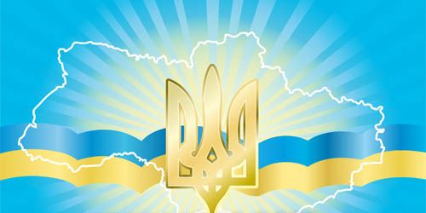

ПРАКТИЧНІ РЕКОМЕНДАЦІЇ З ВИХОВАННЯ ОСОБИСТОСТІ СТУДЕНТА
Сопівник Руслан Васильович – д.пед.н., доцент, завідувач кафедри педагогіки

Slide 2
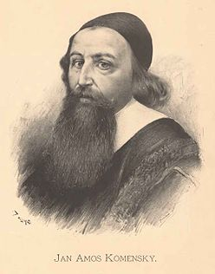

Slide 3
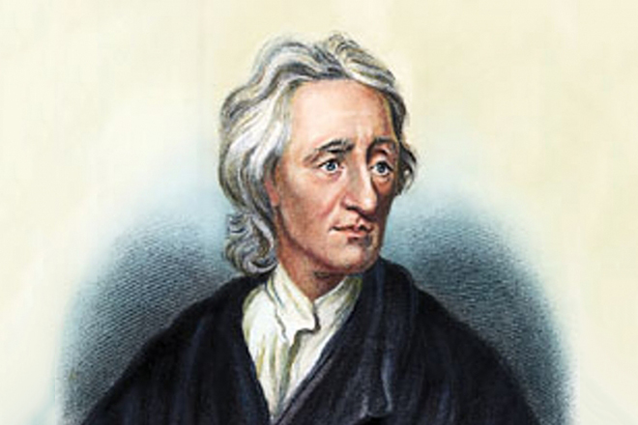
Джон Локк (1632-1704)

Slide 4


знаннєцентризм

Slide 5

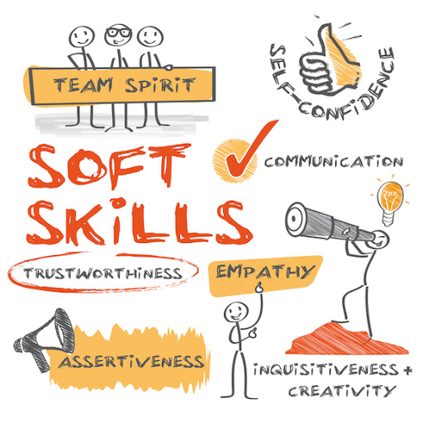
Результат виховання?

Slide 6
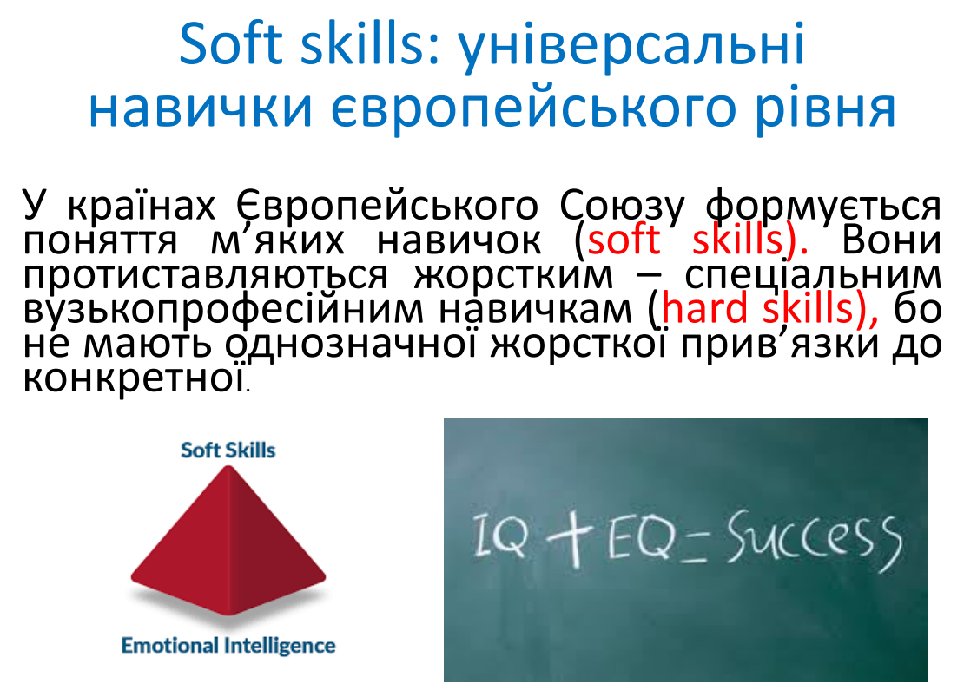

Slide 7
НАЗЯВО
До soft skills зараховують
навички комунікації
лідерство
здатність брати на себе відповідальність і працювати в критичних умовах
вміння полагоджувати конфлікти
працювати в команді
управляти своїм часом
розуміння важливості дедлайнів
здатність логічно і системно мислити
креативність та інше.

Slide 8
Спеціальні, апробовані методики
Діагностика (критерії)
Мотиваційний
Когнітивний
Операційний
Рефлексивно-оціночний
спонуки вдосконалення м’яких навичок
знання на яких засновується навичка
готовність застосовувати навичку
самооцінка та самовдосконалення навички

Slide 9

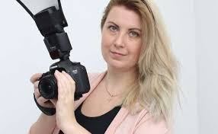
Експрес-методики
Велике сімейне фото

Slide 11
Квадрат. Ви невтомний працівник. Працелюбність, наполегливість, потреба доводити розпочату справу до кінця, старанність, яка дозволяє досягати завершення роботи.
Істинні "люди-квадрати” - трудоголіки

Slide 12
Прямокутник. Символізує стан переходу та змін. Це люди, незадоволені тим способом і стилем життя, який вони ведуть у даний час, а тому перебувають у пошуках кращого становища.
"прямокутність” – це лише стадія. Вона мине – і ви вийдете на новий рівень особистісного розвитку та збагатитесь набутим досвідом.

Slide 13
"Люди-кола” – найкращі комунікатори серед п’яти форм, насамперед тому, що вони найкращі слухачі. Їм характерна висока чутливість, розвинута емпатійність – здатність співпереживати, співчувати, емоційно відгукуватися на переживання іншої людини.

Slide 14
Трикутник. Ця форма символізує лідерство, можуть концентруватися на головній меті. Вони – енергійні, сильні особистості, які ставлять великі цілі і, як правило, досягають їх.

Slide 15
Зигзаг . Ця фігура символізує креативність, творчість. Цю фігуру обирають "право-півкульні” мислителі, вільнодумаючі люди.
"Зигзаги” просто не можуть продуктивно працювати у добре структурованих ситуаціях, їм необхідна різноманітність, високий рівень стимуляції та незалежність від інших на своєму робочому місці.
"Зигзаг” – найзбудливіша з усіх п’яти фігур. При цьому "людині-зигзагу” не вистачає компромісності: вона нестримана, дуже експресивна, що разом з ексцентричністю часто заважає їй втілювати свої ідеї в життя

Slide 16

Комунікативність
      КОЗ –2:
      https://psytests.org/profession/kos28.html

Slide 17
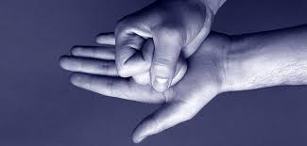
Вправи з формування комунікативності
“Розтисни кулак” - Студенти по двоє, обличчям один до одного. Їм дається 1-2 хвилини для того, щоб партнер розтис кулак … По мірі докладання зусиль партнер ще тісніше затискував кулак. Чому?

Slide 18

Вправи з формування комунікативності
“Народ скаже, як зав’яже”

Slide 19
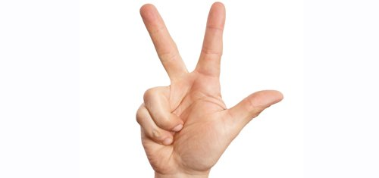
Вправи з формування комунікативності
“3 факти про себе”
Я знаю 4 мови
У мене 4 кішки
Я був на Евересті

Slide 20
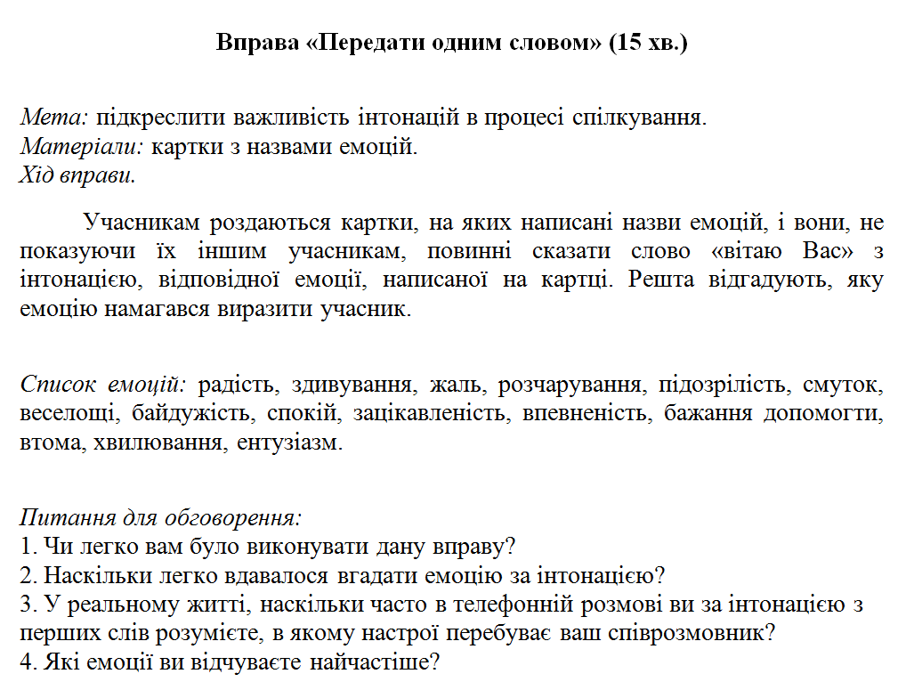
Вправи з формування комунікативності

Slide 21
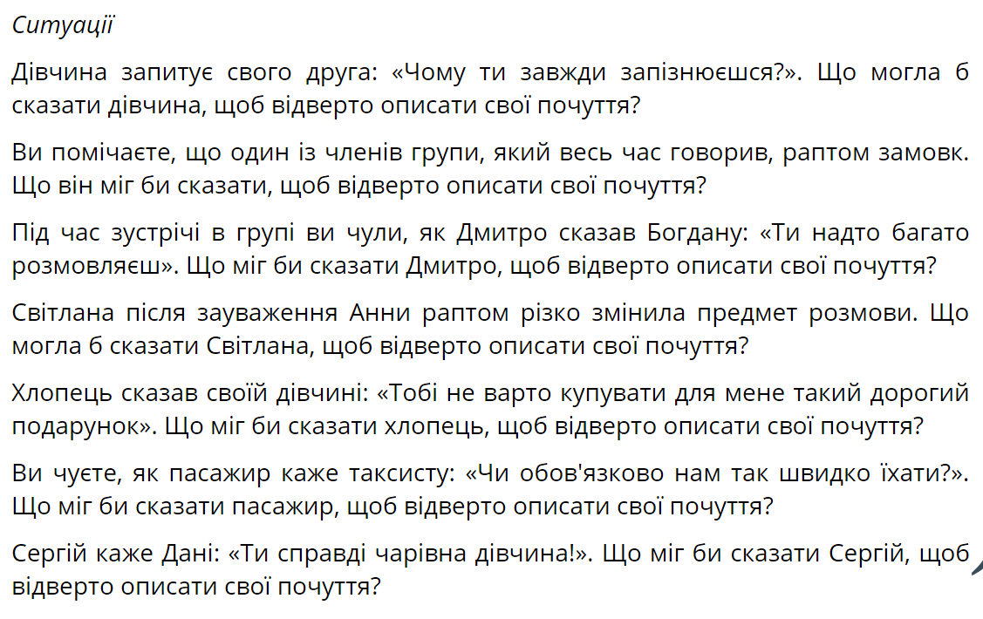
Кейс “Двозначні почуття”

Slide 22
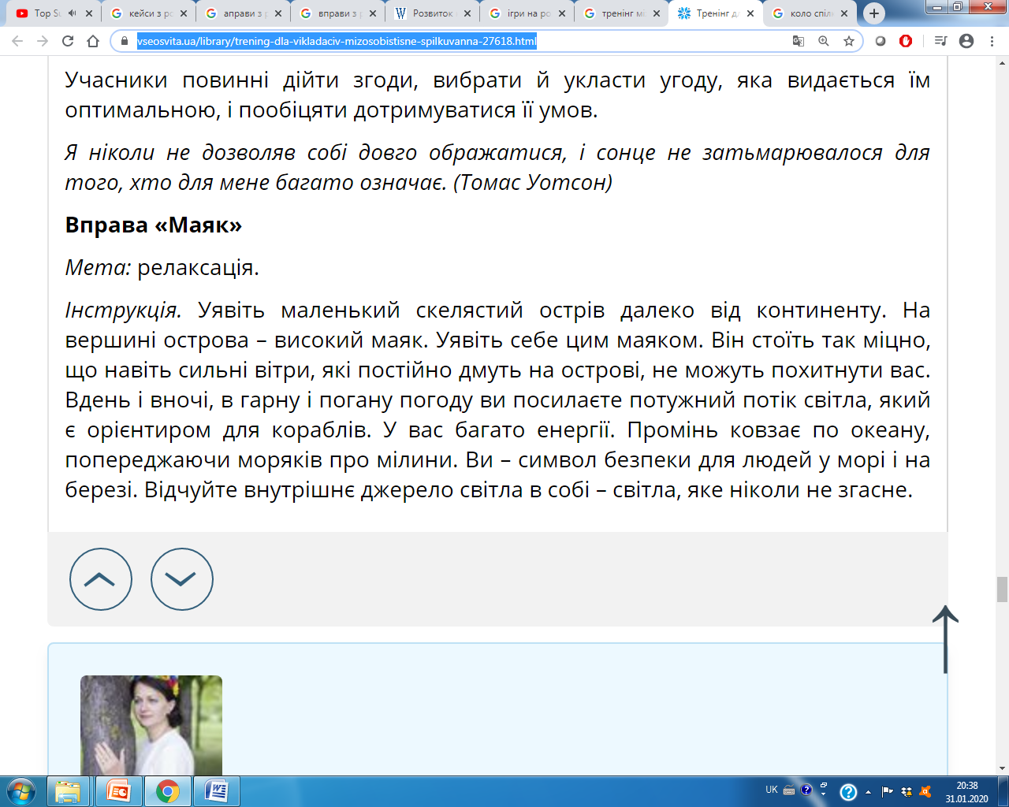
Корисні покликання
https://vseosvita.ua/library/trening-dla-vikladaciv-mizosobistisne-spilkuvanna-27618.html

Slide 23
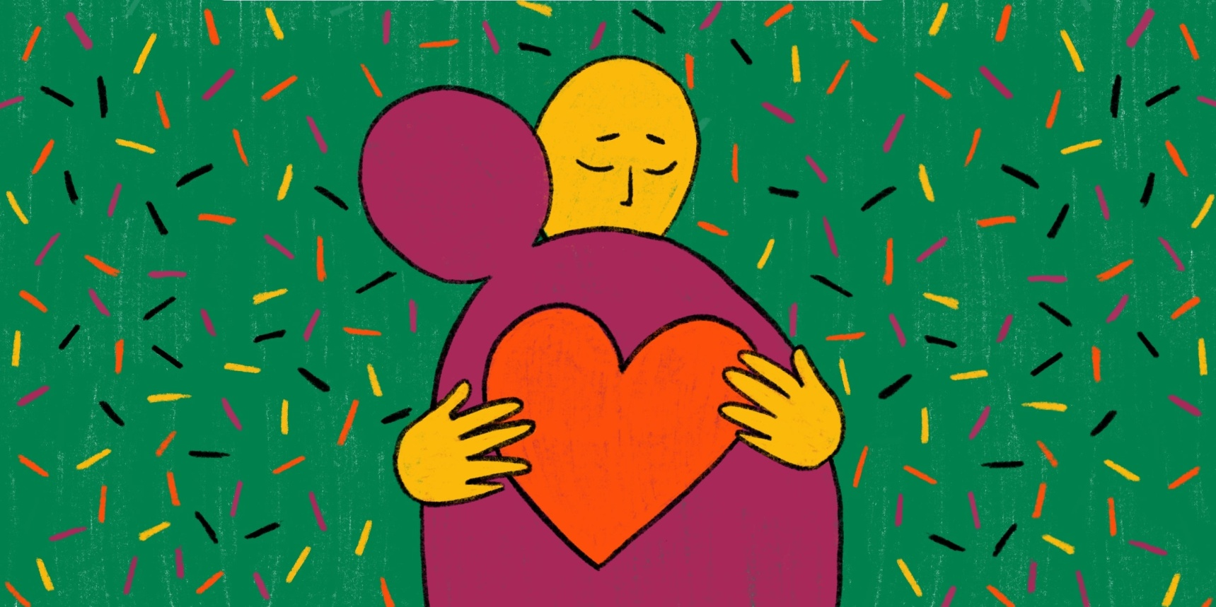
Навички емпатії
Діагностика за А. Меграбяном і Н. Епштейном :
https://onlinetestpad.com/ru/test/58657-vash-uroven-empatii

Slide 24
Вправи з розвитку емпатії
«ВГАДАЙ НАСТРІЙ». Учасники отримують картки з описом різних емоцій. Намагаються виразити своєю мімікою цей настрій. Інші учасники вгадують
«МАВПА І ДЗЕРКАЛО». Учасники діляться на пари, в якій один є мавпою, інший - дзеркалом. За допомогою міміки, жестів мавпа зображує різні почуття, емоції. Дзеркало їх копіює. Потім учасники міняються місцями

Slide 25
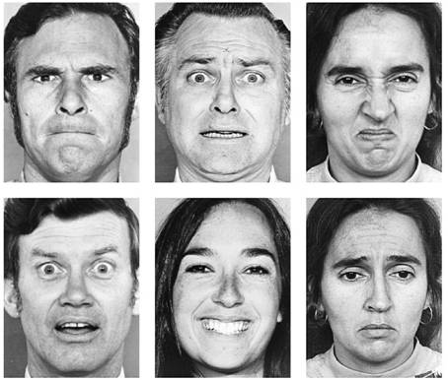
Вправа: “Опис емоційного стану”
Для роботи необхідно мати набір фотографій (карток) з зображенням людей, що знаходяться в різних емоційних станах. Можна попросити студентів принести фотографії з дому

Slide 26
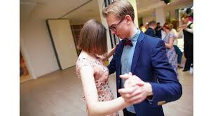
Вправа “Танці-протилежності”
студенти працюючи парами, виражають почуття-протилежності в імпровізованих танцях
ЕМОЦІЇ: веселий – сумний, жадібний – щедрий, знервований – спокійний, бадьорий – нудьгуючий, сердитий – задоволений, бунтар – покірний і т.д.

Slide 27
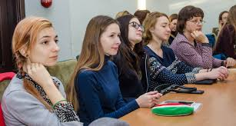
Записуємо асоціації
Тренер пропонує учасникам групи називати асоціації, які викликає у них слово «лідерство»
Усі асоціації записуються на плакаті

Slide 28
Наставник об'єднує учасників парами і пропонує взяти один в одного інтерв'ю за такою схемою:
ім'я;
улюблене заняття;
чи є хтось, кого ти наслідуєш;
яку рису характеру вважаєш найважливішою для лідера?
Після 5 хв спілкування учасники презентують один одного.

Slide 29
Бери за приклад (Н Михайловський)
Завдання: Наставник пропонує учасникам групи за ім'ям (та по-батькові) відгадати прізвище відомих людей різних епох та країн
Леонардо
Жанна
Олександр
Тарас Григорович
Вольфганг Амадей
Христофор
Дмитро Іванович
Руслана
Віктор Андрійович
Петро Олексійович
Софія Михайлівна
да Вінчі
д'Арк
Македонський
Шевченко
Моцарт
Колумб
Менделєєв
Лижичко
Ющенко
Порошенко
Ротару
Наставник дякує за активність і підводить до думки, що всі перераховані діячі відзначились у якійсь певній галузі, але у будь - якому разі кожен з них свого часу виступав чи виступає лідером, якого в кращому варто наслідувати

Slide 30
Спільний малюнок
«Спільний малюнок».
Мета: вдосконалити рівень взаємодії між членами тренінгу, невербальними методами визначити схильність до лідирування чи наслідування.
Час: 25 хв.
Ресурси: кольорові олівці, воскова крейда, фарби, аркуші А-З.
Хід проведення
Учасникам у парах пропонується, не домовляючись і не спілкуючись один з одним, створити спільний малюнок. Через 10 хв вони презентують свої роботи. Кожному дозволяється використовувати лише один колір. Нехай група спробує відгадати, кому який колір належав.
Примітка: вправа має діагностичний ефект: за переважанням певного кольору та домінуючими елементами на малюнку можна зробити припущення щодо учасника , схильного до ініціативності, лідирування.

Slide 31

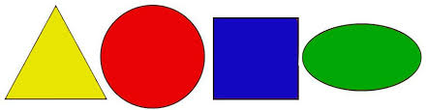
Вправа “Побудова фігур”

Slide 32
Групова дискусія “Управлінські проблеми”
Студентам на окремих листочках пропонується написати, які проблеми в управлінській діяльності хвилюють кожного
На цьому етапі завдання виконується індивідуально, на його виконання дається 10 хвилин

Slide 33
Аукціон якостей
Мета: активізувати процес самоаналізу в учасників, створити сприятливу емоційну атмосферу
Час: 20 хв.
Ресурси: плакат «Портрет лідера», з набором різних якостей.
Хід проведення
Тренер пропонує учасникам уявити, що вони опинились на незвичайному аукціоні, де можна придбати лідерські якості за жетони, що є у учасників (у кожного по 5 жетонів). Кожна якість має вартість. Але отримує її лише одна людина, яка буде достатньо переконлива у своїх доводах. Починаються торги. Представляючи якість, тренер приліплює біля неї стікер з її вартістю. Продає тому, хто зумів переконати, що вона йому найбільш потрібна.

Slide 34

Перелік обов’язкових якостей “на продаж”
компетентність (3 жетони)
дружелюбність (2 жетони)
вміння переконувати (3 жетони)
активність (2 жетони)
ініціативність (3 жетони)
працездатність (4 жетони)
уміння вести за собою (4 жетони)
відповідальність (3 жетони)
творчість (3 жетони)
сила волі (2 жетони)
почуття гумору (2 жетони)
емпатія (3 жетони)
Питання для обговорення:
Що ви відчували під час торгів?
Чи задоволені ви покупками?
Які емоції ви пережили?

Slide 35
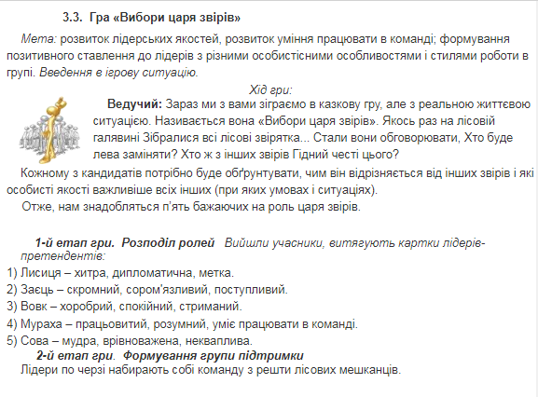

Slide 36
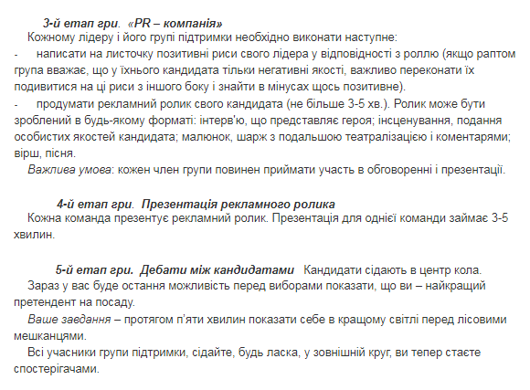

Slide 37
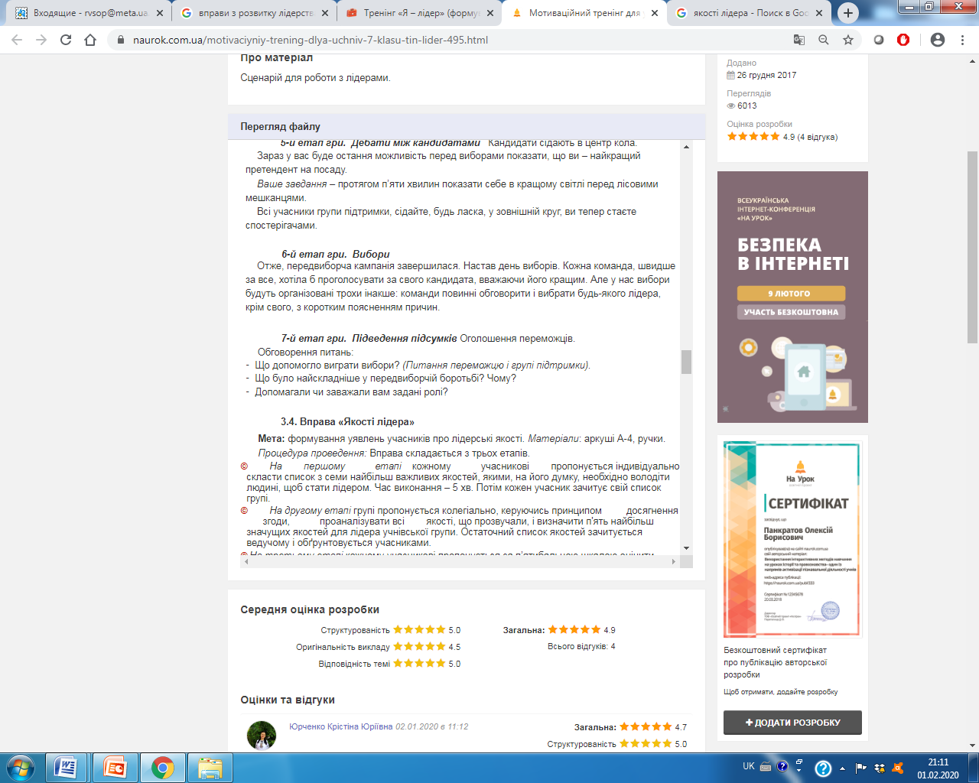

Slide 38
Корисні посилання: https://vseosvita.ua/library/treningove-zanatta-z-rozvitku-empatii-u-pidlitkiv-129376.html http://rua.pp.ua/trening-upravleniya-personalom-spb-rech.html https://naurok.com.ua/motivaciyniy-trening-dlya-uchniv-7-klasu-tin-lider-495.html https://vseosvita.ua/library/trening-a-lider-formuvanna-liderskih-akostej-8057.html

Slide 39

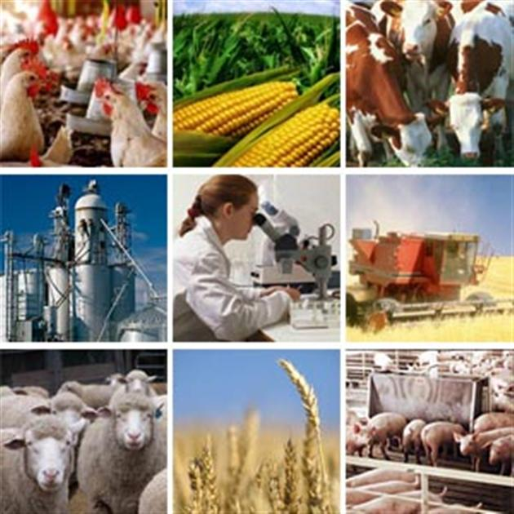
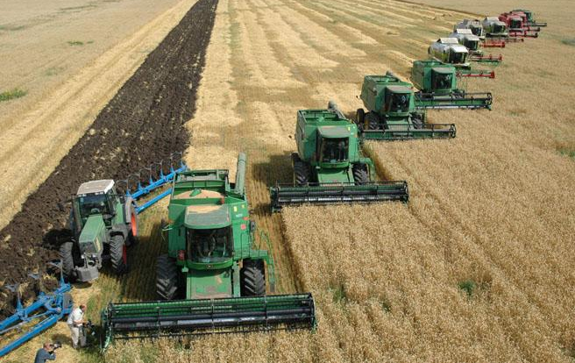
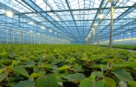
1. Можливості виховуючого навчання

Slide 40
2. Гуманітаризація професійної освіти
Психологія,
Педагогіка
Історія Політологія
Філософія
Соціологія
Етика
Мова
Логіка

Slide 41
3. Приклад педагога
«Ми мусимо бути для вихованців зразком …»
(В.О.Сухомлинський)

Slide 42
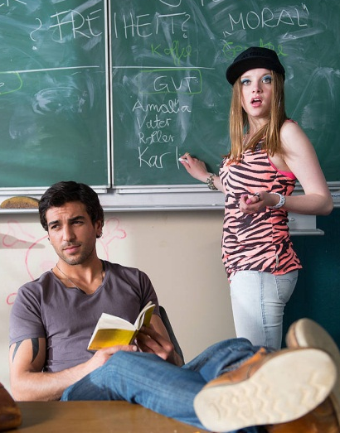
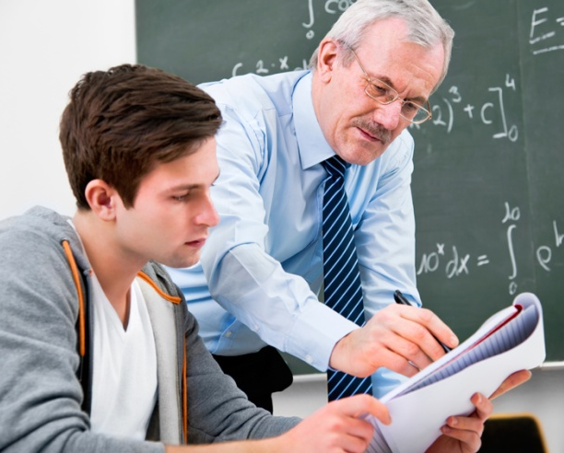
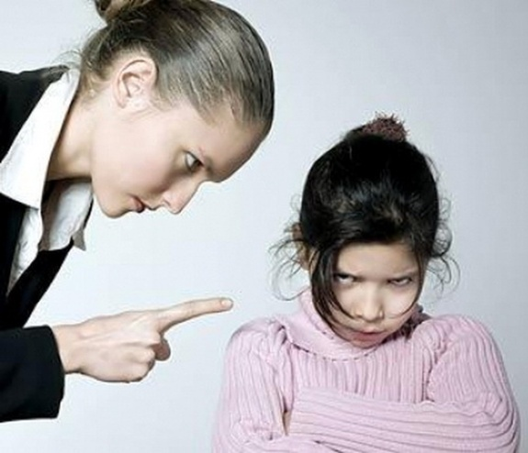
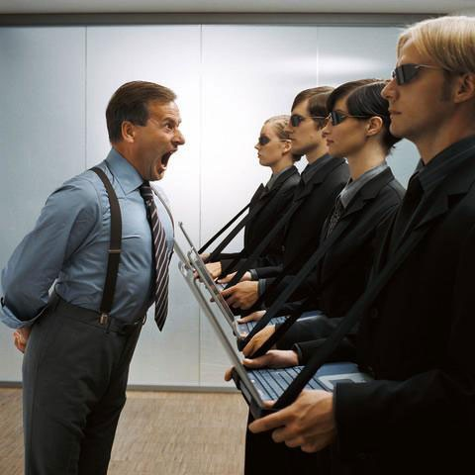
Взірець для наслідування
Ваша власна поведінка - вирішальна річ. Не думайте, що ви виховуєте ..”
(А.С.Макаренко)

Slide 43
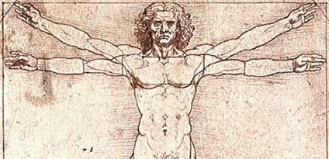
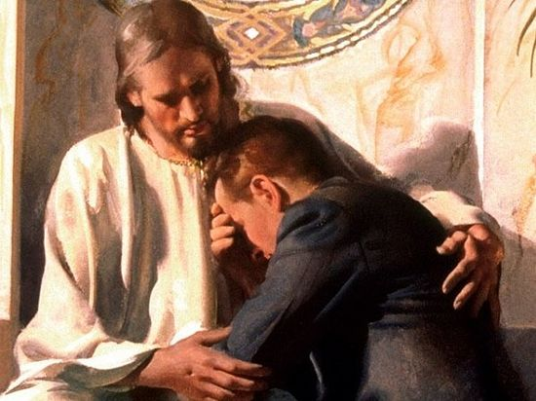
Метод прикладу
("Вчив як жив, жив як вчив" Г.Сковорода).

Slide 44
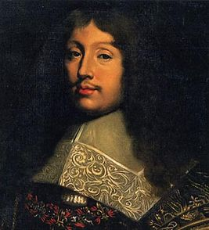

Франсуа́ де Ларошфуко́ (1613-1680)

Slide 45
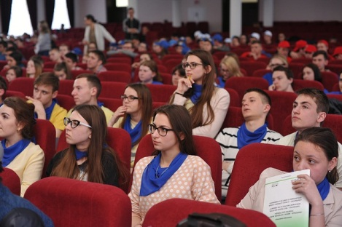
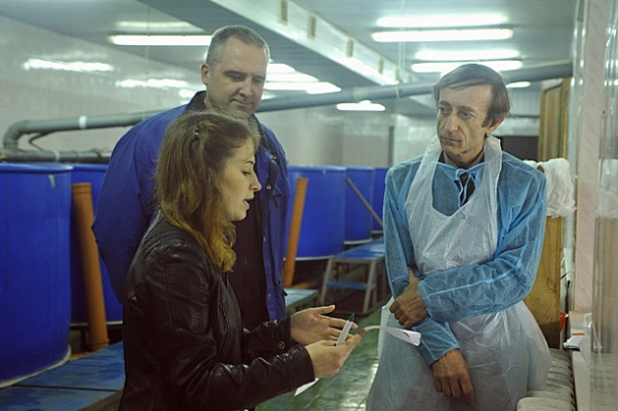
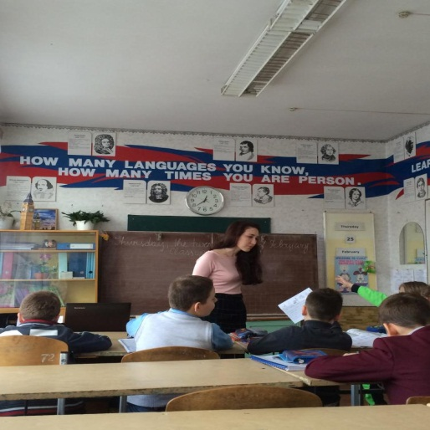
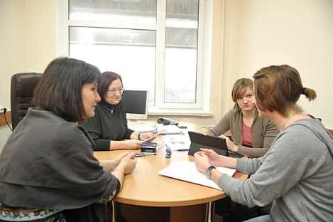
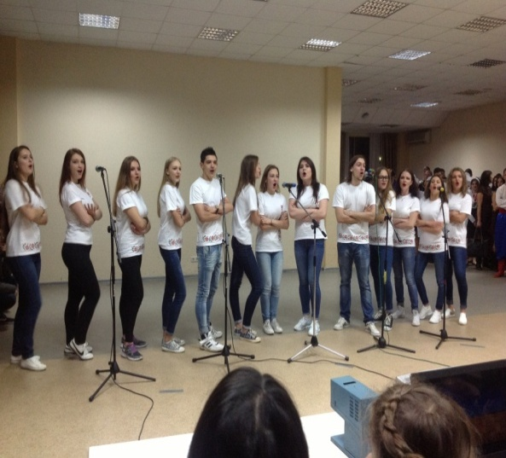

4.Співпраця зі студентським активом

Slide 46
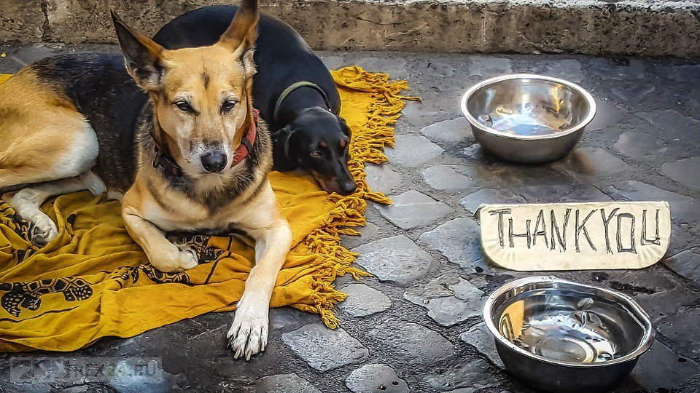
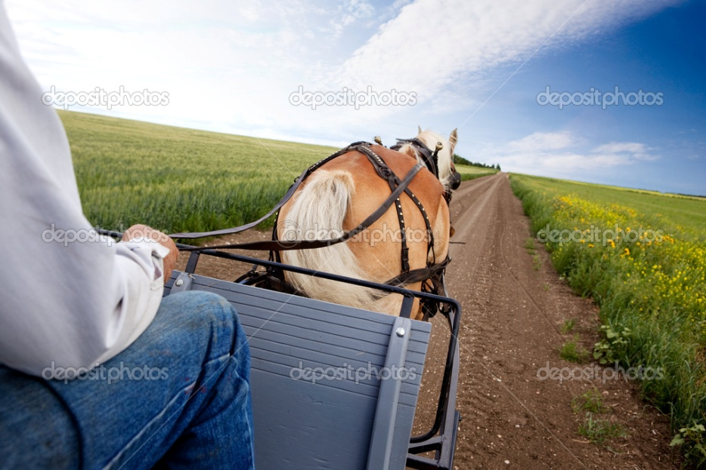

5. Використання засобів мистецтва у вихованні
«Притча про вдячність»
«Притча про смиренність»

Slide 47

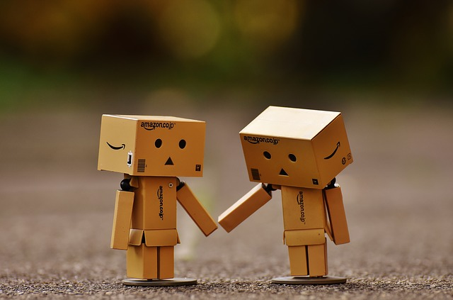
Художній образ у вихованні
«Притча про дружбу»

Slide 48
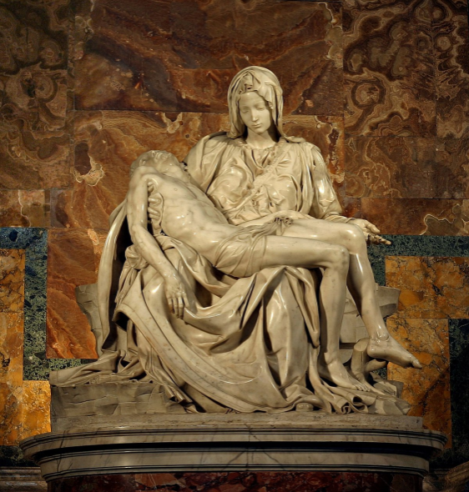
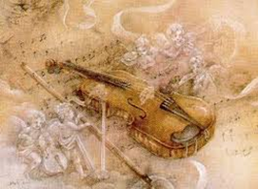
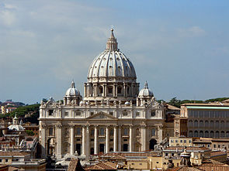
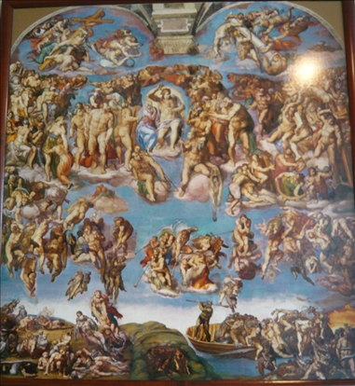
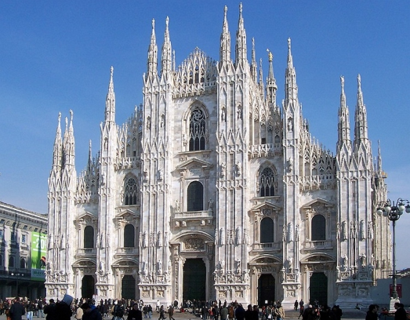
Література, кінематограф, живопис, музика, скульптура, архітектура
Нові українські фільми:
«Незламна», «Поводир», «Іван Сила», «Помаранчеве небо», «Нескорений», «Чорна рада», «Брати. Остання сповідь», «Тарас Бульба», «Плем’я» та інші
Ідейні фільми кінематографу:
“Королева бензоколонки”
“Доля Марини”
“Іван Бровкін”
“Анна Кареніна”
“Чудо в Андах”
“Неможливе”
“Війна і мир”
“Апокаліпсис”
“Дорога”

Slide 49
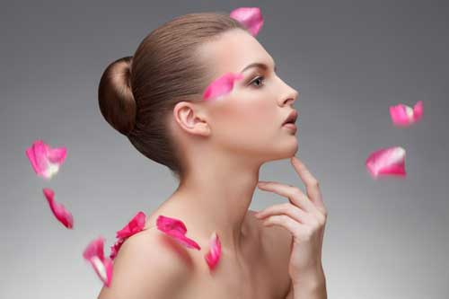
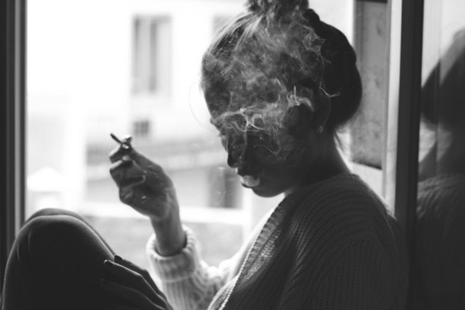
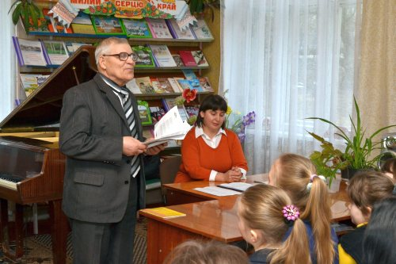

Slide 50

6. Упорядкування Пантеону Героїв та календаря свят і пам’ятних дат
Що у нас в країні з національними ідеалами і до чого це призвело?

Slide 51
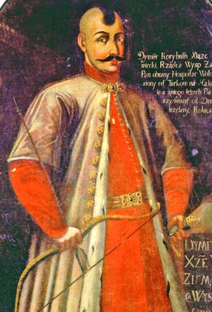
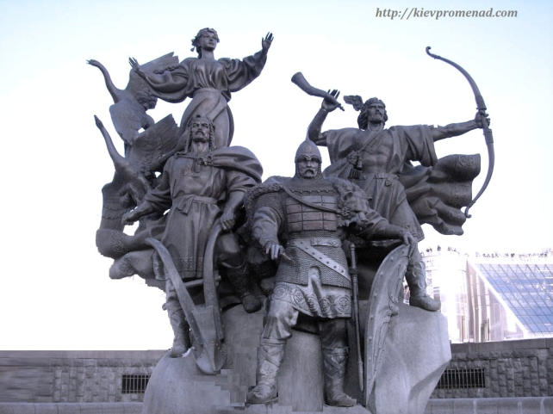
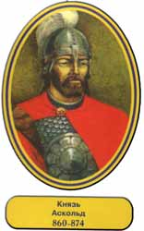
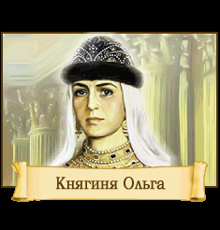
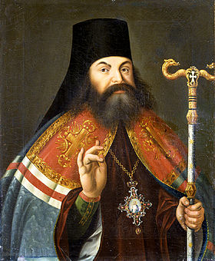








Знання національної історії

Slide 52

М. Томенко: «На сучасному етапі, слід відшукати такі історичні постаті, які б об’єднували українське суспільство, і проводити дослідницьку роботу з відродження національної спадщини, пропагувати імена, які заслуговують на достойне місце у пантеоні української слави Т.Г. Шевченко, Леся Українка, І.Я. Франко, Б.З.Хмельницький, П.Сагайдачний, І. Скоропадський, М.С. Грушевський тощо».

Slide 53


Календар свят і пам’ятних дат

